Slide 1
Contabilidad

Slide 2
Visión de un sistema
Procesamiento de información
Transacciones
Información

Slide 3
Transacciones
Derivadas de actividades que realizan las empresas
Tanto en el interior, como ocurridas con su entorno o exterior
Que representen $$$

Slide 4
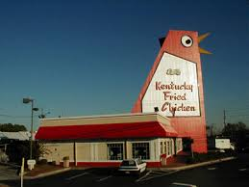
Actividades de una empresa

Slide 5
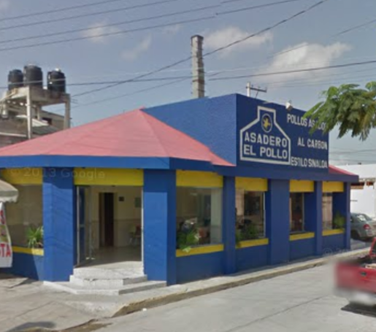
Actividades de una empresa

Slide 6
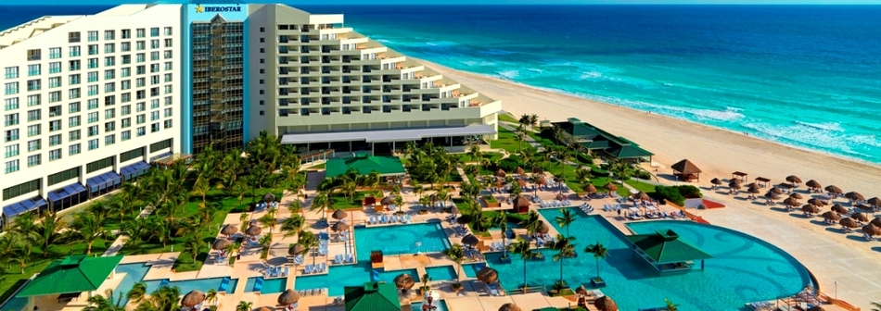
Actividades de una empresa

Slide 7
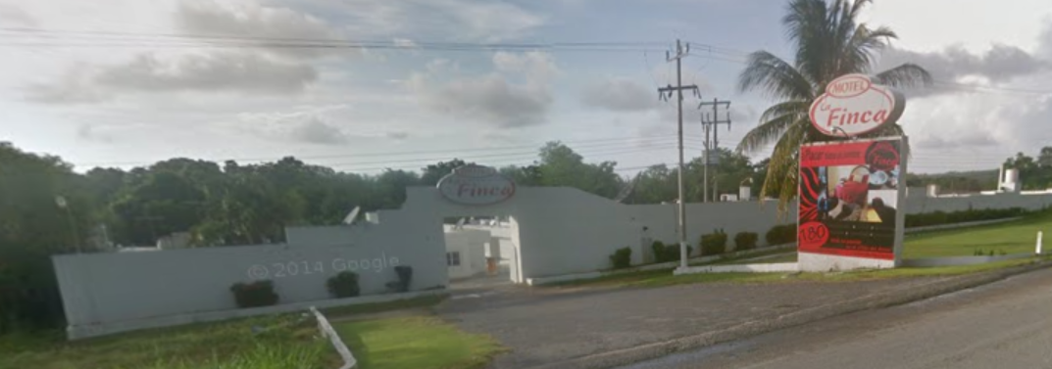
Actividades de una empresa

Slide 8
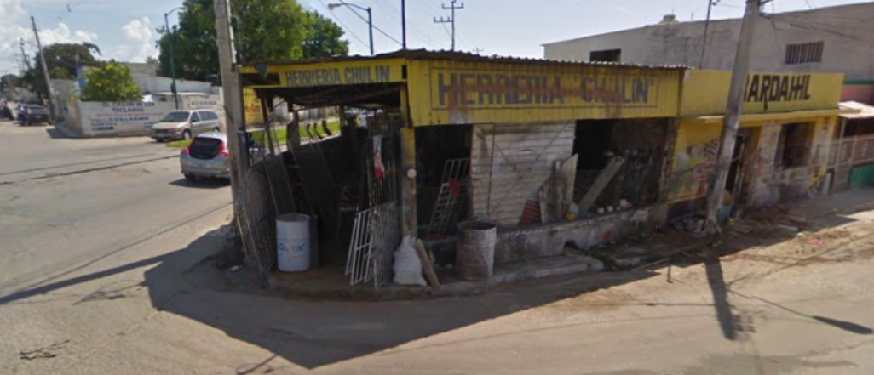
Actividades de una empresa

Slide 9
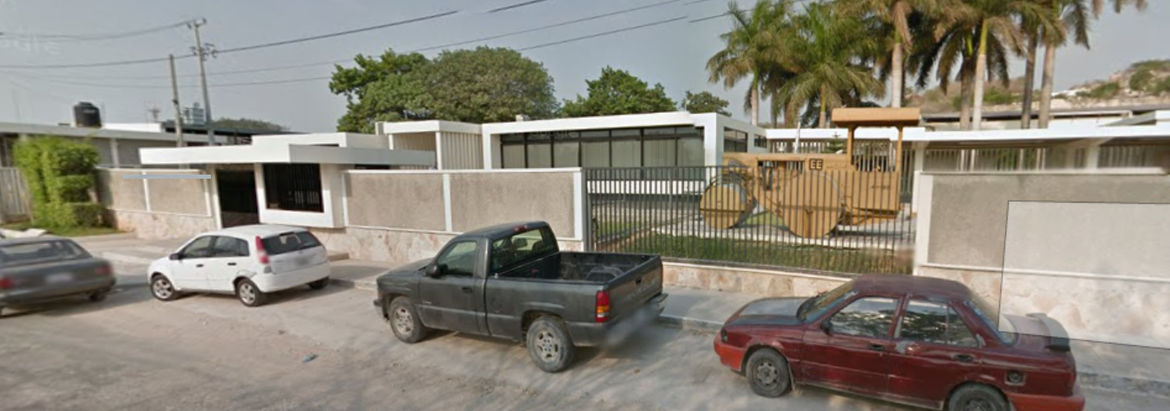

Slide 10
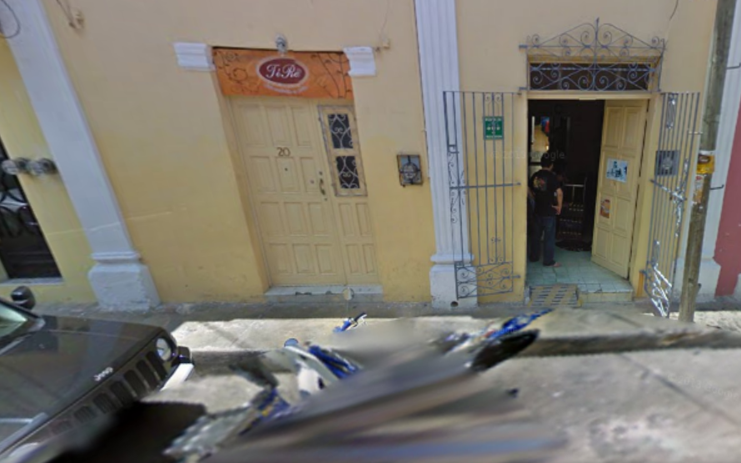

Slide 11
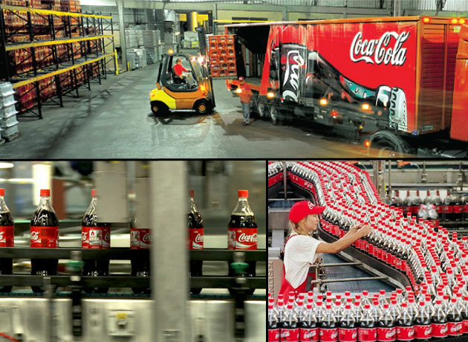

Slide 12
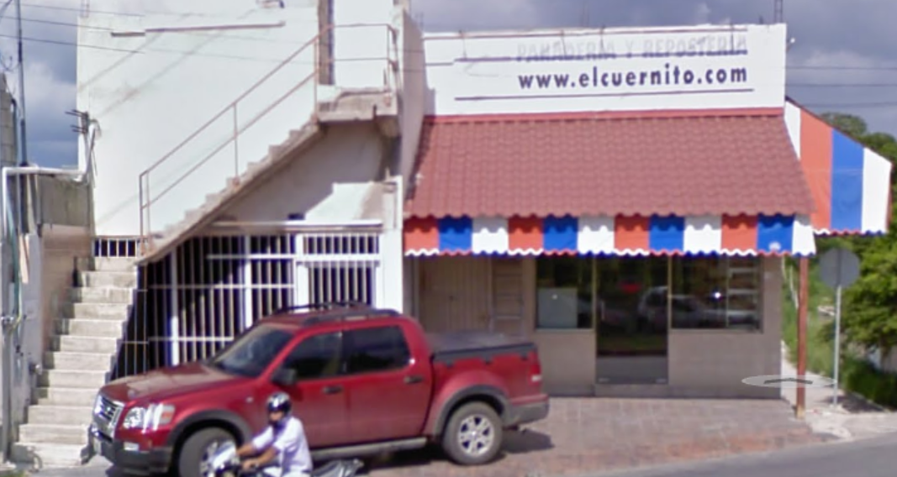

Slide 13
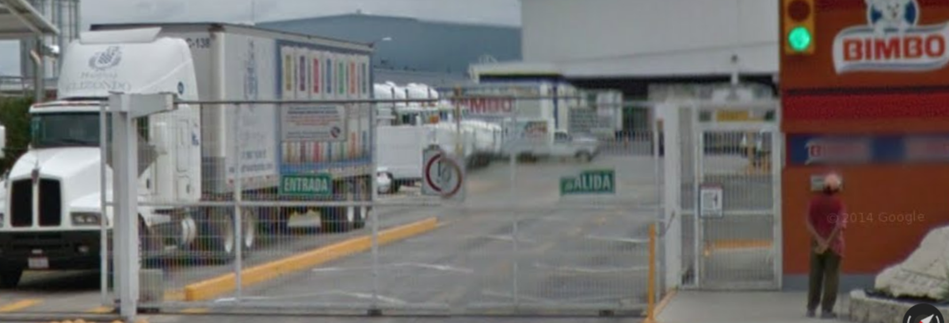

Slide 14
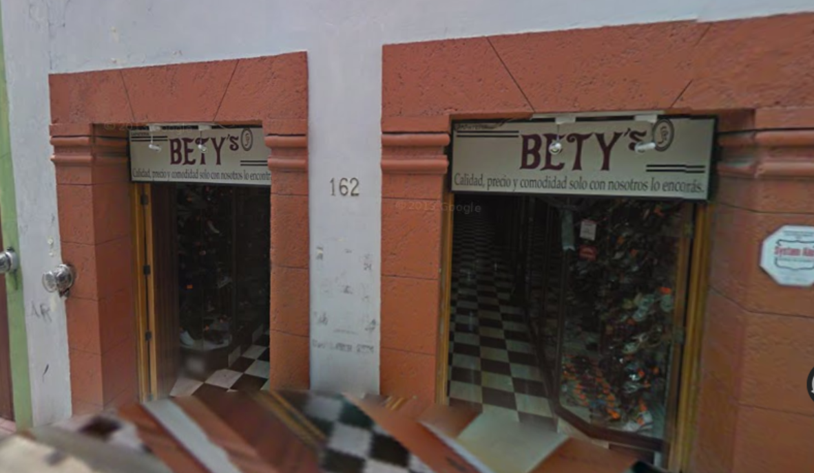

Slide 15
Listar:
Que operaciones, transacciones, adquisiciones realizan frecuentemente?
Cuales no tan frecuentemente?
Que tipo de operaciones ajenas al giro (cosas extrañas o raras) pudieran presentarse en la empresa

Slide 16
Preguntarse:
En que rubro estará la mayor parte del dinero de la empresa
Que rubro de operación es su principal punto critico

Slide 17
Transacciones ordinarias

Slide 18
Transacciones
Compra de mercancías/insumos que almacenamos temporalmente
Crédito que le hemos dado a los clientes
Dinero depositado en el banco
Compra de maquinarias y equipos
Crédito que hemos usado del proveedor
Financiamientos que hemos recibido
Aportaciones de los accionistas
Ventas realizadas
Gastos realizados y que tienen que ver directamente con el giro de la empresa
Intereses bancarios ganados
Intereses, comisiones bancarios pagados
Gastos realizados que no estan muy clara la relación con el giro de la empresa

Slide 19
Estructura Financiera
Maquinarias, Edificios, equipos, transporte

Slide 20
Estructura Financiera
Cuentas por cobrar, inventarios, efectivo
Maquinarias, Edificios, equipos, transporte

Slide 21
Estructura Financiera
Cuentas por cobrar, inventarios, efectivo
Maquinarias, Edificios, equipos, transporte
Capital

Slide 22
Estructura Financiera
Cuentas por cobrar, inventarios, efectivo
Deudas
Maquinarias, Edificios, equipos, transporte
Capital

Slide 23
Estructura Financiera
Bienes y Derechos
Recursos de la Empresa
Deudas
Fuente de los Recursos
Cuentas por cobrar, inventarios, efectivo
Deudas
Maquinarias, Edificios, equipos, transporte
Capital

Slide 24
Estructura Financiera
Bienes y Derechos
Recursos de la Empresa
Deudas
Fuente de los Recursos
Cuentas por cobrar, inventarios, efectivo
Deudas
Maquinarias, Edificios, equipos, transporte
Capital

Slide 25
ACTIVO
CIRCULANTE |  |  |  | 1,015,000.00
 | EFECTIVO Y EQUIVALENTES DE EFECTIVO |  | 405,000.00
 | CUENTAS POR COBRAR |  | 310,000.00
 | INVENTARIOS |  | 290,000.00
 | OTROS ACTIVOS CIRCULANTES |  | 10,000.00
NO CIRCULANTE |  |  |  | 3,500,000.00
 | PLANTA, MAQUINARIA Y EQUIPO |  | 3,500,000.00
 | OTROS ACTIVOS NO CIRCULANTES |  | 0.00
 |  |  |  |  | --------------------
SUMA DEL ACTIVO |  |  |  |  | 4,515,000.00
 |  |  |  |  | --------------------
PASIVO
CORTO PLAZO |  |  |  | 625,000.00
LARGO PLAZO |  |  |  | 1,240,000.00
 |  |  |  |  | --------------------
SUMA DEL PASIVO |  |  |  |  | 1,865,000.00
CAPITAL CONTABLE
CAPITAL CONTRIBUIDO |  |  |  | 2,200,000.00
CAPITAL GANADO |  |  |  | 450,000.00
 |  |  |  |  | --------------------
SUMA DEL CAPITAL CONTABLE |  |  |  |  | 2,650,000.00
 |  |  |  |  | --------------------
 |  |  |  |  | --------------------
SUMA |  |  |  |  | 4,515,000.00
 |  |  |  |  | --------------------

Slide 26
Transacciones que “muevan” dinero de la empresa?
Inicia un nuevo dia para la empresa
Hace frio
El gerente tomó un café con el gobernador
Compramos una nueva maquina
Pagamos la deuda al proveedor
Recibimos los intereses por la inversión en el banco

Slide 27
Causa-efecto en las transacciones (obligaciones y/o beneficios en cada transacción)
Compra de inventario
Causa: recibí mercancías
Efecto: pagué en efectivo las mercancías
Compre a crédito una camioneta
Causa: recibí la camioneta
Efecto: firmé pagares (deuda)

Slide 28
Estructura Financiera
Bienes y Derechos
Recursos de la Empresa
Deudas
Fuente de los Recursos
Cuentas por cobrar, inventarios, efectivo
Deudas
Maquinarias, Edificios, equipos, transporte
Capital

Slide 29
Ejercicio de transacciones
Se contrató préstamo refaccionario con BANAMEX, por $200,000. los recursos los recibí en la chequera
Compra de mercancías por $10,000. pagándolo de la chequera
Pago parcial del préstamo a BANAMEX, por $30,000 a través de la chequera
El efectivo que esta en la caja de la empresa $15,000 se llevó a depositar a la chequera

Slide 30
Estructura Financiera
Bienes y Derechos
Recursos de la Empresa
Deudas
Fuente de los Recursos
1) +200,000
2) +10,000 (mercancía)
2) -10,000 (chequera)
3) -30,000 (chequera)
4) +15,000 (chequera)
4) -15,000 (efectivo)
1) +200,000
3) -30,000 (préstamo)
.
=

Slide 31
Chequera - BANCOS
CARGOS
ABONOS
Para sumar o aumentar
Cuando recibes recursos en la chequera
Para restar o disminuir
Por las cantidades que salen de la chequera

Slide 32
Deuda – Préstamo Bancario
CARGOS
ABONOS
Para restar o disminuir
Por las cantidades que se paguen, cancelen o liquiden de la deuda
Para sumar o aumentar
Cuando queda firme o contratada la deuda

Slide 33
Estructura Financiera
Bienes y Derechos
Recursos de la Empresa
Deudas
Fuente de los Recursos
Cuentas por cobrar, inventarios, efectivo
Deudas
Se CARGAN para
AUMENTAR
Se ABONAN para
AUMENTAR
Maquinarias, Edificios, equipos, transporte
Capital

Slide 34
Ejercicio 01

Slide 35
Estructura Financiera
Bienes y Derechos
Recursos de la Empresa
Deudas
Fuente de los Recursos
=

Slide 36
Estructura Financiera
Bienes y Derechos
Recursos de la Empresa
Deudas
Fuente de los Recursos
Cuentas por cobrar, inventarios, efectivo
Deudas
Maquinarias, Edificios, equipos, transporte
Capital
** + ganancias
** - gastos y pérdidas

Slide 37
Pérdidas y Ganancias
COSTOS, GASTOS, PÉRDIDAS
UTILIDAD, BENEFICIOS, GANANCIAS
=

Slide 38
Efecto de las operaciones:
Del ejercicio, ¿cuál es el saldo de….?
Efectivo en caja
Chequera en Bancos
Mercancias
Deuda al banco
Deuda al proveedor

Slide 39
SMC

